Slide 1
Федеральное государственное бюджетное образовательное учреждение высшего образования
«МИРЭА – Российский технологический университет»
РТУ МИРЭА
Институт информационных технологий
Дисциплина «Моделирование бизнес-процессов»
Практическая работа №29
Студент: Утенков Ю. Ю.
Группа: ИКБО-36-22
Руководитель: Геращенко Л.А.
Москва 2024

Slide 2
Цель
Построение WFD-диаграммы.
Постановка задачи
На основе выданного преподавателем задания:
а) сформировать текстовое описание на основе наименования процесса и трех его подпроцессов. При формировании текстового описания учесть, что подпроцессы (по крайней мере один) должны быть декомпозированы;
б) построить WFD-диаграмму верхнего уровня и нижних уровней;
в) подготовить презентацию для публичной защиты бизнес-процесса, защитить полученную модель
Результат практического занятия
Построенные и сохраненные в файле текстового формата текстовое описание бизнес-процесса, модели бизнес-процесса, презентация бизнес-процесса, представленные преподавателю в конце практического занятия в виде отчета

Slide 3
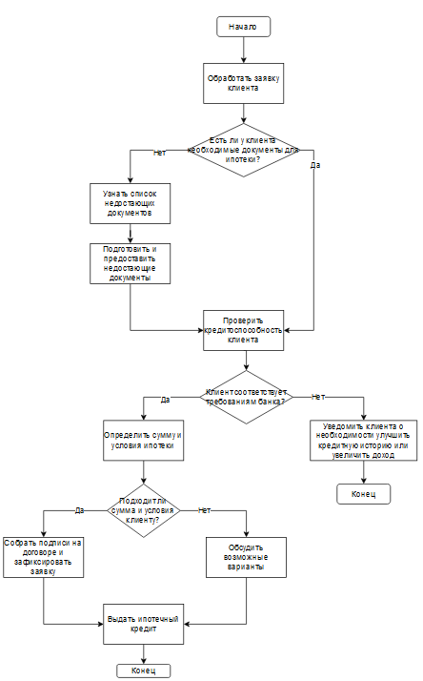
Построенная диаграмма
Рисунок 1 - Процессно-событийная модель «Оформить ипотечный кредит»

Slide 4
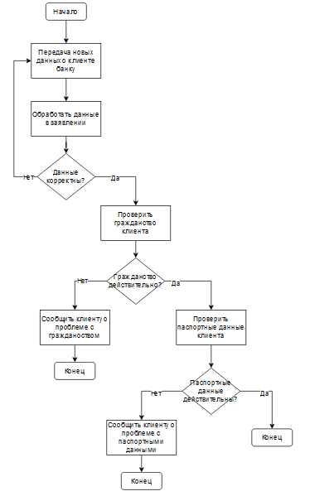
Построенная диаграмма
Рисунок 2 – Декомпозиция процесса «Обработать заявку клиента»

Slide 5

Вывод
Работа выполнена на высоком уровне, демонстрация хорошего понимания задачи и умения использовать процессно-событийные модели . Результаты работы могут служить ценным материалом для дальнейших исследований по теме моделей бизнес-процессов и моделей в нотации WFD.
5

Slide 6
СПАСИБО ЗА ВНИМАНИЕ!

